Slide 1

TRƯỜNG ĐẠI HỌC PHÚ XUÂN · VIỆN ĐÀO TẠO QUỐC TẾ TOPICA
Đồ án môn Lập trình hướng đối tượng
Đề tài
QUẢN LÝ QUÁN CÀ PHÊ
Nhóm 2
Nguyễn Văn Đại | NBS2503ITA0040
Trương Thị Tú Vinh | NBS2503ITA0066
Hoàng Đặng Diệu Linh | NBS2503ITA0042
Phạm Lê Xuân Thái | NBS2503ITA0035
Nguyễn Ngọc Quang | NBS2503ITA0050
Giảng viên hướng dẫn: ThS. Nguyễn Dũng
Huế, tháng 10/2026
Quản lý quán cà phê · Nhóm 2
1

Slide 2
Bài toán và mục tiêu
Nhiều quán cà phê nhỏ vẫn ghi phiếu gọi món bằng giấy và cộng doanh thu bằng tay
Gọi món
Hóa đơn
File CSV
Báo cáo
chọn món, bàn, khách
gọi món, giảm giá
lưu sau mỗi thao tác
top 5 món, doanh thu
Vấn đề
Giải pháp
Mục tiêu thiết kế
Phiếu gọi món bằng giấy dễ thất lạc
Nhân viên không biết bàn nào trống
Chủ quán cộng doanh thu bằng tay
Chương trình quản lý món, bàn, khách và hóa đơn
Dữ liệu lưu ra file CSV nên tắt máy không mất
Khách thành viên được giảm 10%
Áp dụng các kỹ thuật OOP theo yêu cầu đồ án
Thiết kế đơn giản để dễ giải thích
Chương trình gồm 19 lớp, 04 package, khoảng 1.400 dòng mã và không dùng thư viện ngoài
Quản lý quán cà phê · Nhóm 2
2

Slide 3
Chức năng chính
Chương trình quản lý 04 nhóm dữ liệu và có 02 báo cáo thống kê
01
02
03
04
05
Món
Bàn
Khách hàng
Hóa đơn
Thống kê
Quản lý đồ ăn, đồ uống, combo và tìm theo mã, tên, khoảng giá
Mỗi bàn có từ 1 đến 20 chỗ, nhân viên xem được danh sách bàn trống
Số điện thoại đủ 10 số, khách tích điểm và được giảm 10%
Gọi món, bớt món, hủy hóa đơn. Thanh toán xong thì bàn trở về trống
Xem top 5 món bán chạy và doanh thu 12 tháng
Nhập chữ vào ô số thì chương trình hỏi lại, dòng CSV hỏng bị bỏ qua kèm thông báo
Quản lý quán cà phê · Nhóm 2
3

Slide 4
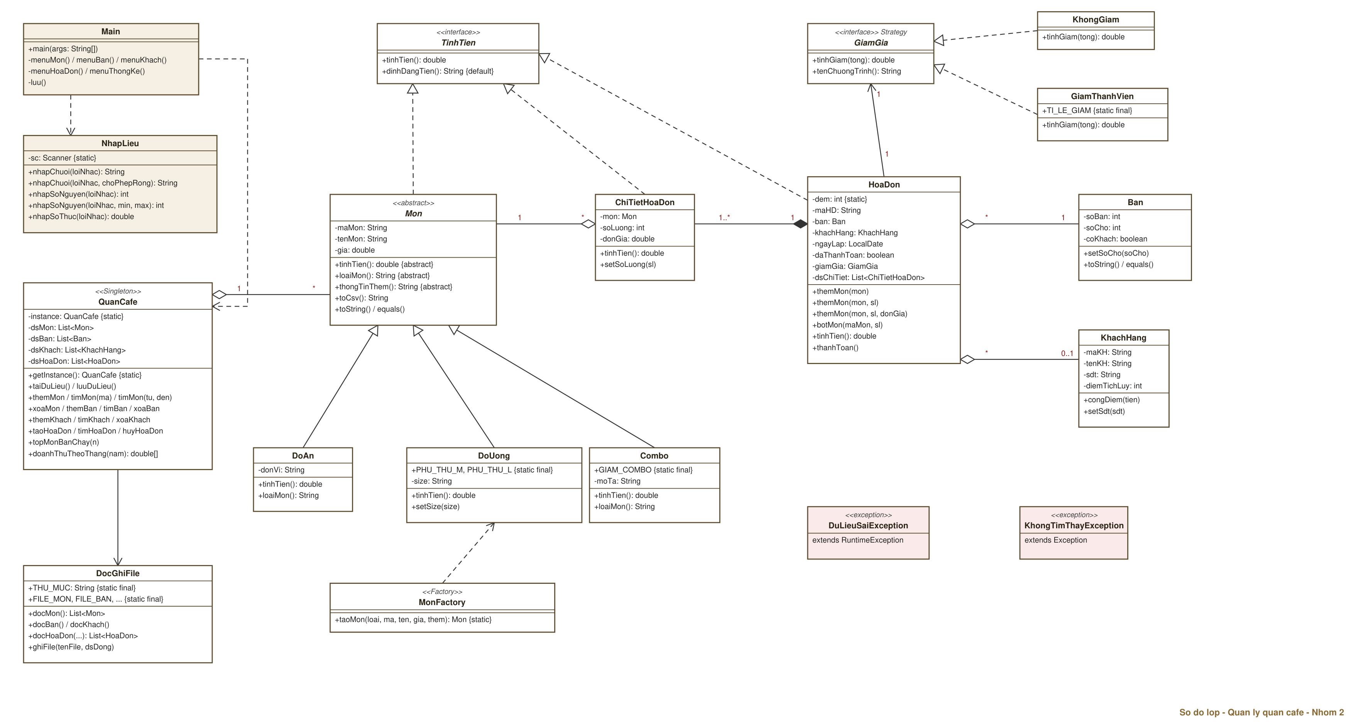
Sơ đồ lớp UML
Mon là lớp cha của 03 lớp con, HoaDon chứa ChiTietHoaDon theo quan hệ hợp thành
Quản lý quán cà phê · Nhóm 2
4

Slide 5
Vì sao thiết kế như vậy
Nhóm chọn cấu trúc lớp theo dữ liệu chung, vòng đời đối tượng và cách xử lý lỗi
Lớp trừu tượng và interface
Hợp thành và kết tập
Hai loại ngoại lệ
Mon, TinhTien
HoaDon, ChiTietHoaDon
DuLieuSai, KhongTimThay
Mon có dữ liệu chung nên là lớp trừu tượng
TinhTien chỉ mô tả khả năng tính tiền, dùng cho Mon, ChiTietHoaDon, HoaDon
dinhDangTien() là default method dùng chung
Chi tiết chỉ sinh ra trong HoaDon, hủy hóa đơn thì chi tiết mất theo
Ban, KhachHang, Mon tồn tại độc lập nên chỉ là kết tập
DuLieuSai là unchecked, ném từ setter
KhongTimThay là checked, nơi gọi bắt buộc xử lý
Model chỉ ném ngoại lệ, Main mới bắt
Quản lý quán cà phê · Nhóm 2
5

Slide 6
Các kỹ thuật OOP trong mã nguồn
Mỗi kỹ thuật gắn với lớp cụ thể trong chương trình
# | Kỹ thuật | Vị trí
1 | Lớp hợp lý, đơn trách nhiệm | model, dichvu, ngoaile
2 | Thuộc tính private, getter setter | Mọi lớp model
3 | Setter kiểm tra dữ liệu | Mon, Ban, KhachHang
4 | 02 constructor, gọi this() | Mon, Ban, HoaDon
5 | Nạp chồng phương thức | themMon, timMon
6 | static và static final | HoaDon.dem, TI_LE_GIAM
7 | Kết tập và hợp thành | HoaDon ◆ ChiTietHoaDon
8 | 01 lớp cha, 03 lớp con | Mon, DoAn, DoUong, Combo
9 | Override toString, equals | Mon, Ban, HoaDon
# | Kỹ thuật | Vị trí
10 | Lớp và phương thức trừu tượng | Mon.tinhTien()
11 | 02 interface, có default | TinhTien, GiamGia
12 | Đa hình qua List<Mon> | QuanCafe.dsMon
13 | 02 ngoại lệ tự định nghĩa | gói ngoaile
14 | Bắt lỗi đúng tầng, không catch rỗng | Main, DocGhiFile
15 | 03 mẫu thiết kế | Singleton, Factory, Strategy
16 | Lưu trữ file | DocGhiFile, 05 file CSV
17 | Lịch sử Git | 27 commit, 05 người
18 | Đặt tên, thụt lề | PascalCase, camelCase
Quản lý quán cà phê · Nhóm 2
6

Slide 7
Ba mẫu thiết kế
Singleton giữ dữ liệu chung, Factory tạo món từ CSV, Strategy tính giảm giá
Singleton
Factory
Strategy
QuanCafe
MonFactory
GiamGia
Cả chương trình chỉ có một quán với một bộ dữ liệu
Đọc được chữ "DoUong" từ CSV thì Factory tạo đúng lớp con
Khách thành viên được giảm 10%, khách lẻ không được giảm
QuanCafe qc =
QuanCafe.getInstance();
Mon m = MonFactory
.taoMon("douong", ...);
tong - giamGia
.tinhGiam(tong);
Quản lý quán cà phê · Nhóm 2
7

Slide 8
Xử lý lỗi theo từng tầng
Mỗi loại lỗi có một nơi chặn rõ ràng, người dùng nhập sai thì chương trình chạy tiếp
Nhập sai kiểu
NhapLieu bắt NumberFormatException, báo lỗi rồi hỏi lại
Dữ liệu sai
Setter ném DuLieuSaiException, Main in lỗi rồi quay lại menu
Mã không có
QuanCafe ném KhongTimThayException, Main bắt và báo lỗi
File hỏng
DocGhiFile bỏ qua dòng lỗi và ký tự BOM rồi đọc tiếp
Đọc file lỗi
Main dừng chương trình để không ghi đè mất dữ liệu cũ
Quản lý quán cà phê · Nhóm 2
8

Slide 9
Kết quả báo cáo
Số liệu lấy từ lần chạy thật trên dữ liệu mẫu năm 2026
Top 5 món bán chạy
01
Cà phê sữa
7
02
Trà đào cam sả
3
03
Trà sữa trân châu
3
04
Bạc xỉu
2
05
Bánh flan
2
816K
Doanh thu cả năm từ 07 hóa đơn đã thanh toán
Quản lý quán cà phê · Nhóm 2
9

Slide 10
Phân công và đóng góp
Bảng ghi mảng phụ trách và tỷ lệ đóng góp của từng thành viên
Thành viên | MSSV | Mảng phụ trách | Đóng góp
Nguyễn Văn Đại | NBS2503ITA0040 | Kiến trúc | 22%
Trương Thị Tú Vinh | NBS2503ITA0066 | Lớp con của Mon | 19%
Hoàng Đặng Diệu Linh | NBS2503ITA0042 | Lớp thực thể | 19%
Phạm Lê Xuân Thái | NBS2503ITA0035 | Nghiệp vụ | 20%
Nguyễn Ngọc Quang | NBS2503ITA0050 | Ngoại lệ và lưu trữ | 20%
Tổng cộng |  |  | 100%
Quản lý quán cà phê · Nhóm 2
10

Slide 11
Tự đánh giá
Chương trình áp dụng các kỹ thuật OOP theo yêu cầu, còn 02 điểm thiết kế cần cải tiến
Điểm mạnh
Hạn chế
Hướng cải tiến
Mỗi kỹ thuật OOP gắn với một lớp cụ thể
Nhập sai thì chương trình báo lỗi và chạy tiếp
Cả 61 tình huống kiểm thử đều đạt
MonFactory dùng switch, thêm loại món phải sửa mã cũ
HoaDon tự chọn cách giảm giá nên khó thêm khuyến mãi mới
Chương trình chưa có giao diện đồ họa
Factory dùng bảng đăng ký loại món
QuanCafe truyền GiamGia vào HoaDon
Thêm giao diện JavaFX và kiểm thử JUnit 5
Quản lý quán cà phê · Nhóm 2
11

Slide 12
Cảm ơn thầy và các bạn đã lắng nghe
Quản lý quán cà phê · Nhóm 2
12

